Slide 1

’n strategie vir die oplos van probleme
Module 6.1

Slide 2
inhoud
Inleiding
Algemene probleemoplossing
Die rol wat vrae speel
Aktiwiteit 1
Data en inligting
Aktiwiteit 2
Toets en verbeter

Slide 3

inleiding
Meeste probleme word ‘outomaties’ opgelos. Jy besef nie eers dat jy eintlik ’n paar stappe volg nie.
Gestel jy wil saam met jou maats uitgaan en moet besluit wat jy gaan aantrek.
Hoe gaan die weer wees?
Dit gaan koud wees
Ek het 3 mooi hemde; daar is ’n warm baadjie in my kas
Watter klere hang in my kas?
Waarnatoe gaan ek?
Ons gaan fliek
Neem ’n besluit
Trek ’n hemp en warm baadjie aan

Slide 4

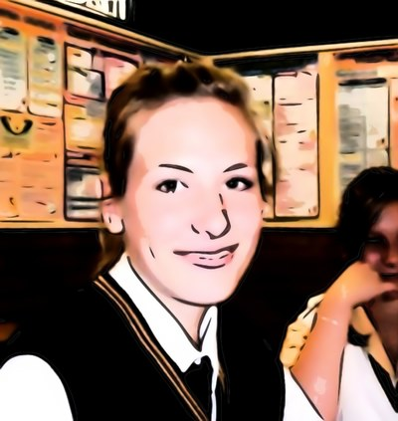
Inleiding (vervolg)
Gestel jy kry ’n punt van 50 vir ’n toets. Jy wil weet of die punt goed of sleg is.
Waaruit het die toets getel?
Die toets is uit 60
Verwerk dit: 50 ÷ 60 x 100 = 83.3%
Neem ’n besluit
83% is ’n baie goeie punt! ☺

Slide 5
Algemene probleemoplossing
Die volgende basiese stappe kan gevolg word om probleme op te los:
Ontleed die probleem
Samel data en inligting in en verwerk dit
Los die probleem op en bied die oplossing/inligting aan

Slide 6
Die rol wat vrae speel
?
?
?
?
?
}
Wat moet gedoen word of opgelos word?
Was is die aspekte van die probleem waarna ek moet kyk?
What is gegee? Wat weet ek reeds?
Wat kort? Watter inligting moet ek kry of uitwerk?
Help jou om die probleem te verstaan asook watter feite en inligting jy nog kort
Geslote vrae: Wat? Wanneer? Wie? Hoeveel? Waar?
Oop vrae: Hoe? Wat as?

Slide 7

Aktiwiteit 1

Slide 8
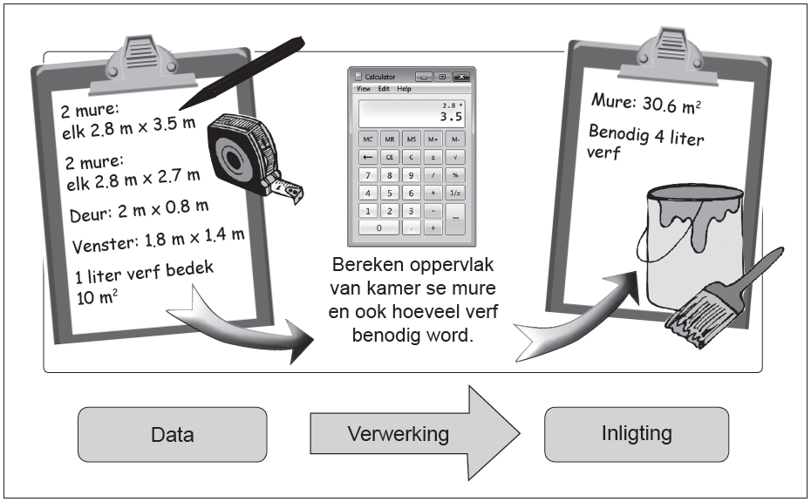
Data en inligting
Die verskil tussen data en inligting
Data: rou feite of items.
Inligting: verwerkte feite of data.

Slide 9
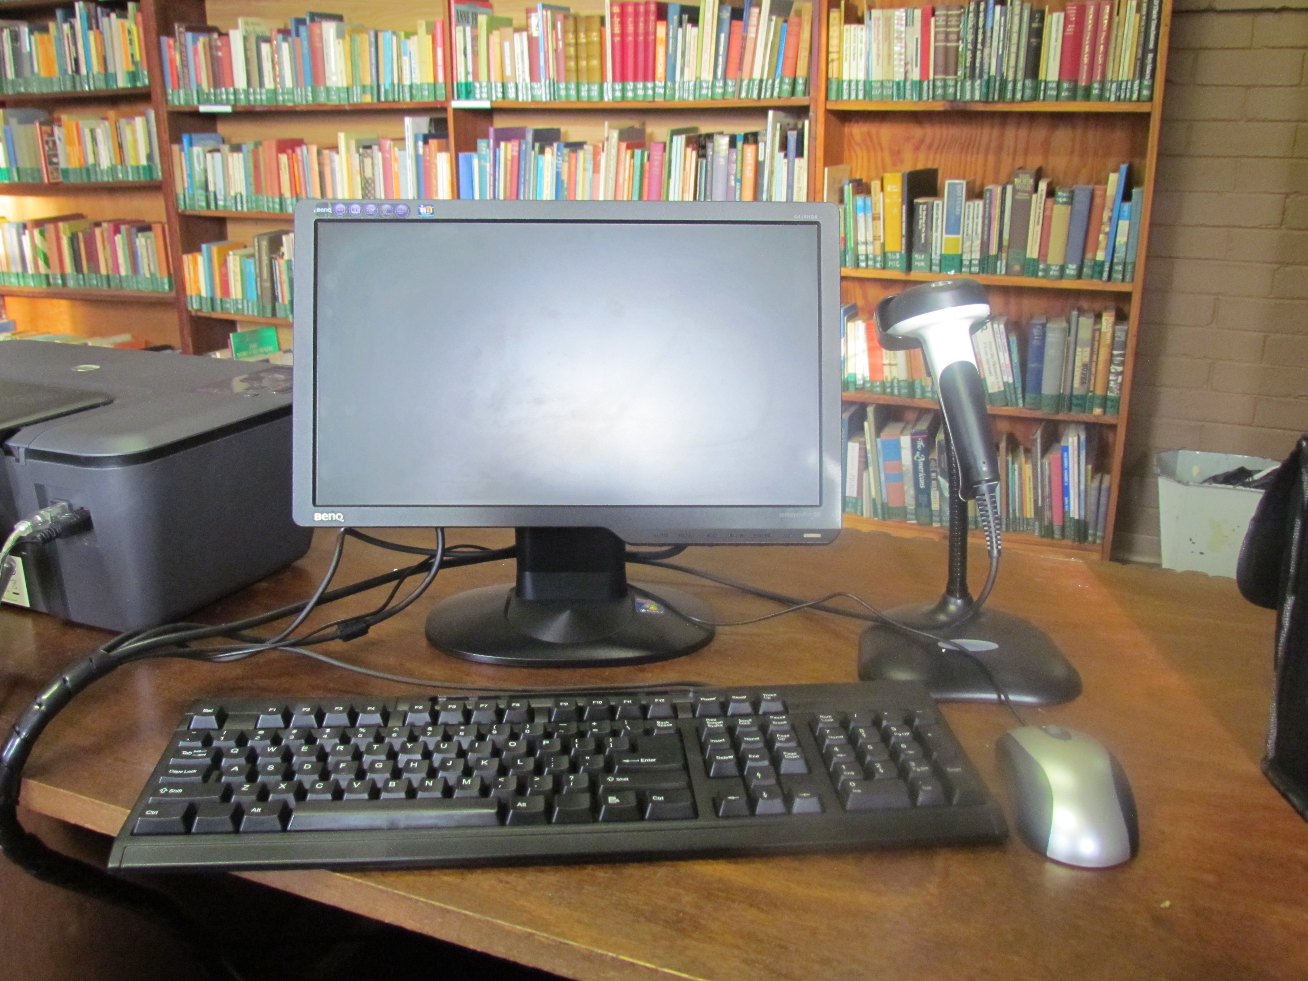
Data en inligting (vervolg)
INLIGTINGSBRONNE
Elektroniese media ’n Manier waarop ’n elektroniese toestel gebruik word om digitale inhoud by ’n gebruiker te kry
Web: voorkeurbron van inligting
rekenaars
slimfone
radio
TV

Slide 10
Data en inligting (vervolg)
INLIGTINGSBRONNE
Gedrukte media
Baie materiaal is nooit digitaal uitgegee nie en is slegs in hardekopie-formaat beskikbaar
Boeke bevat dikwels meer in-diepte inligting as wat aanlyn gevind kan word
Gedrukte media kan makliker wees om mee te werk, in terme van rondblaai en fisiese notas maak
boeke
tydskrifte
joernale

Slide 11
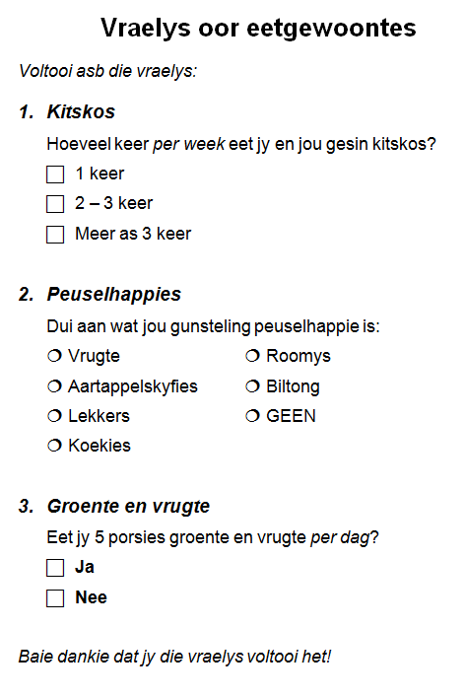
Data en inligting (vervolg)
INLIGTINGSBRONNE
Mense
Vraelyste
Inligting oor mense se idees, opinies, gewoontes, voorkeure en afkeure
Laat die respondent ’n antwoord kies (geslote vrae)
Hierdie waardes is die data, na verwerking word dit inligting

Slide 12
Data en inligting (vervolg)
INLIGTINGSBRONNE
Mense
Onderhoude
Beplan jou vrae en skryf dit neer
Maak ’n afspraak met die persoon
Wees hoflik en vriendelik
Bevestig of jy die onderhoud gaan opneem of notas gaan maak daarvan
Moenie langdradig wees nie en bly by die punt

Slide 13
Data en inligting (vervolg)
INLIGTINGSBRONNE
Mense
Onderhoude – maak notas van die inhoud
die datum
die persoon waarmee jy gepraat het
die rang of posisie van die persoon, d.w.s. die rede waarom jy met die persoon ’n onderhoud gevoer het.
(Jy gaan hierdie inligting in jou verwysings gebruik)

Slide 14
Aktiwiteit 2

Slide 15
Toets en verbeter
Probleem
Wat is ’n probleem?
Wat is probleem-oplossing?
Rol van vrae
Waarom vra ons vrae?
Tipes vrae
Bronne van inligting
Elektroniese media
Gedrukte media
Mense
Ander
Hoe ontleed jy ’n probleem?
Data vs. Inligting
Wat is data of feite?
Wat is inligting?

